Slide 1
第6章 区域经济发展
第1节 区域经济增长

Slide 2
区域概念：空间的特化
  即：地域空间的一部分被赋予特定的资源、环境与人口特征，使得一个空间范围在地理学性质上区别于另一个空间范围，分别都成为区域。
区域内涵：
  空间——经济活动赖以存在的依托
  具有系统性特点
  具有结构与功能
  具有整体性
  具有动态性

Slide 3
区域经济增长概念
区域生产的商品
提供的劳务总量

Slide 4
一、区域经济增长因素
二、区域经济增长机制
三、区域经济增长阶段理论

Slide 5
一、区域经济增长因素
经济地理……自然、技术、社会经济、地理位置
经济学……资本、劳动力、资源、制度、政策、行为
资源配置……资源禀赋、资源配置能力、区位条件、外部环境

Slide 6
一、区域经济增长因素
（一）资源禀赋
（二）资源配置能力
（三）区位条件
（四）外部环境

Slide 7
资源禀赋
自然资源---矿产资源、土地、生物、 水资源、气候、风景
经济活动的规模、潜力和可能性
经济社会---劳动力、资金、技术和社会环境
关键性、重要性和最活跃性的因素
社会环境---社会传统、价值观念、行为方式和文明程度
提高劳动生产率、吸纳区外资源、鼓励创新和科学决策

Slide 8
经济体制
政府的经济管理能力
企业的组织水平
产业结构
资源配置能力
决定一个区域与其它区域的空间关系
决定了所处的大的自然环境
全国经济发展大格局中的位置
区位条件
全国的经济发展格局
区际经济关系
国际经济关系
外部环境

Slide 9
二、区域经济增长机制
（一）区域经济增长极理论
（二）循环积累因果原理
（三）乘数作用和加速原理

Slide 10
（一）区域经济增长极理论
  法国经济学家弗朗索瓦.佩鲁
    增长并非同时出现在所有地方，它以不同强度首先出现在一些增长点或增长极上，然后通过不同渠道向外扩散，并对整个经济产生不同的最终影响。
    强调产业结构中的关键产业的推动力并与其他产业产生较强的内在联系，带动区域产业发展
  鲍德维尔等学者在地理空间引入增长极概念
    认为厂商或行业的空间邻近性将产生外部经济效果，诱导厂商或行业在地理位置上集聚发展，继而扩大外部经济效果，从而形成区域增长极的空间结构
  增长极：具有推动型的主导产业和创新行业及其关联产业在地理空间上集聚而形成的经济中心

Slide 11
增长极对区域经济活动的组织作用
  支配效应：具有技术、经济方面的先进性，通过供求关系对周围地区经济活动产生支配作用
  乘数效应：组织、示范、循环积累因果原理
  极化与扩散效应

Slide 12
（二）循环积累因果原理
论点：把社会经济制度看成是一个不断演进的过程，认为导致这种演进的技术、社会、经济、政治、文化等方面的因素是相互联系、相互影响和互为因果的，他们以具有累积效果的循环方式运动。即强调社会经济过程中存在三个环节，即最初的变化，接着是一系列的传递式相关变化，最后又作用于最初的变化，并产生使其上升或下降的进一步变化，从而构成循环
1953年纳克斯在《不发达国家的资本形成问题》一书中提出贫困恶性循环论
卡尔多对发达区域的经济增长研究也进一步说明了循环积累因果关系的存在。他使用相对效率工资（即货币工资与生产力增长率之比）概念分析区域产出率的变化。
供给：低收入-低储蓄能力-资本形成不足-低生产率-低收入
需求：低收入-低购买力-投资引诱小-资本缺乏-低生产率-低收入
发达地区：集聚经济-规模报酬递增-产出增长率提高-生产力增长率上升-低相对效率工资-产出增长率上升

Slide 13
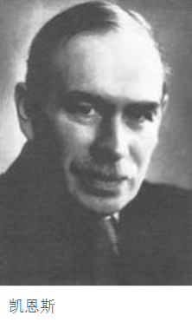
（三）乘数作用和加速原理
乘数原理：1931年英国经济学家卡恩提出，1936年凯恩斯在《就业、利息和货币通论》中对概念进行了扩展，乘数表示投资的增加所引起的收入增加的倍数。
经济活动中某一变量的增减所引起的经济总量变化的连锁反应程度。

Slide 14
加速原理： 1913年法国经济学家A.阿夫塔里昂《生产过剩的周期性危机》、1917年美国经济学家Y.M.克拉克在《商业的加速与需求规律》中提出，认为投资是消费量或收入变动率的函数，消费量或收入变动率增长，投资将加速增长，反之，投资将加速减少。投资变动的幅度大于消费量或收入的变动率。
乘数与加速原理相互作用引起经济周期变化：
  投资增加-乘数效应-GDP更大增加，GDP更大增加-加速效应-投资的更大增加，经济繁荣
  GDP达到一定水平后，社会需求与资源的限制无法再增加，加速原理-投资减少，投资减少-乘数作用-GDP继续减少。两者共同作用-经济衰退
  固定资产（机器设备）更新-投资增加，国内生产总值再增加，从而经济进入另一次繁荣

Slide 15
三、区域经济增长阶段理论
如何辨析区域经济发展阶段？
  三次产业结构演变规律
  城镇化水平
  人均GDP、GDP
  霍夫曼定率
  ……

Slide 16
三、区域经济增长阶段理论
（一）胡佛—费希儿的区域经济增长阶段理论
（二）罗斯托的经济增长阶段理论
（三）我国学者提出的区域经济增长阶段理论

Slide 17
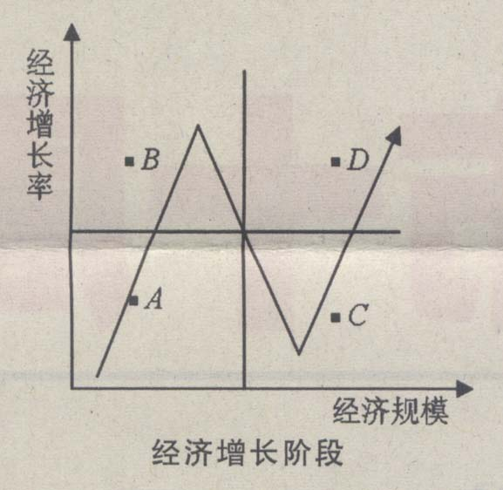
张连城,当前我国所处经济增长阶段研究. 人民日报，2007.9.28

Slide 18
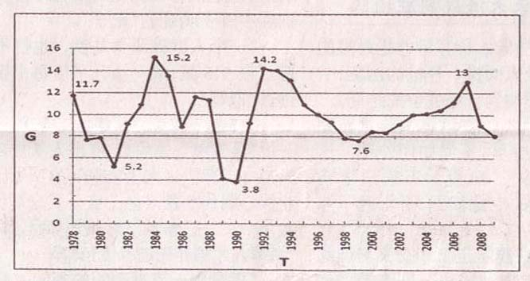
从1978-2009年，我国经济运行出现了4个波峰和4个波谷。按波谷计算本轮经济周期始于1999年，应当止于2009年。按波峰计算，本轮经济周期始于1992年，止于2007年。周期的波长长达15年之久，形成一个开口很大的V字形。

